Slide 1
High School Donji Miholjac

Slide 2
Our school is located in small town near border with Hungary, Donji Miholjac, on address Vukovarska 84
In 1913 it had been opened under the name “Šegrtska škola”
In 1992 it gained its current name, “Srednja škola Donji Miholjac” (literally High School Donji Miholjac)
Unsere Schule befindet sich in einer kleiner Stadt in der Nehe von Ungarn, Donji Miholjac, an der Adresse Vukovarska 84
Im Jahr 1913.war sie Namens ‘’Šegrt Škola’’ geöfnet
Im Jahr 1992. wählten einige den Nahmen ‘’Donji Miholjac’’ aus. Den Namen trägt unsere Schule noch Heute.

Slide 3
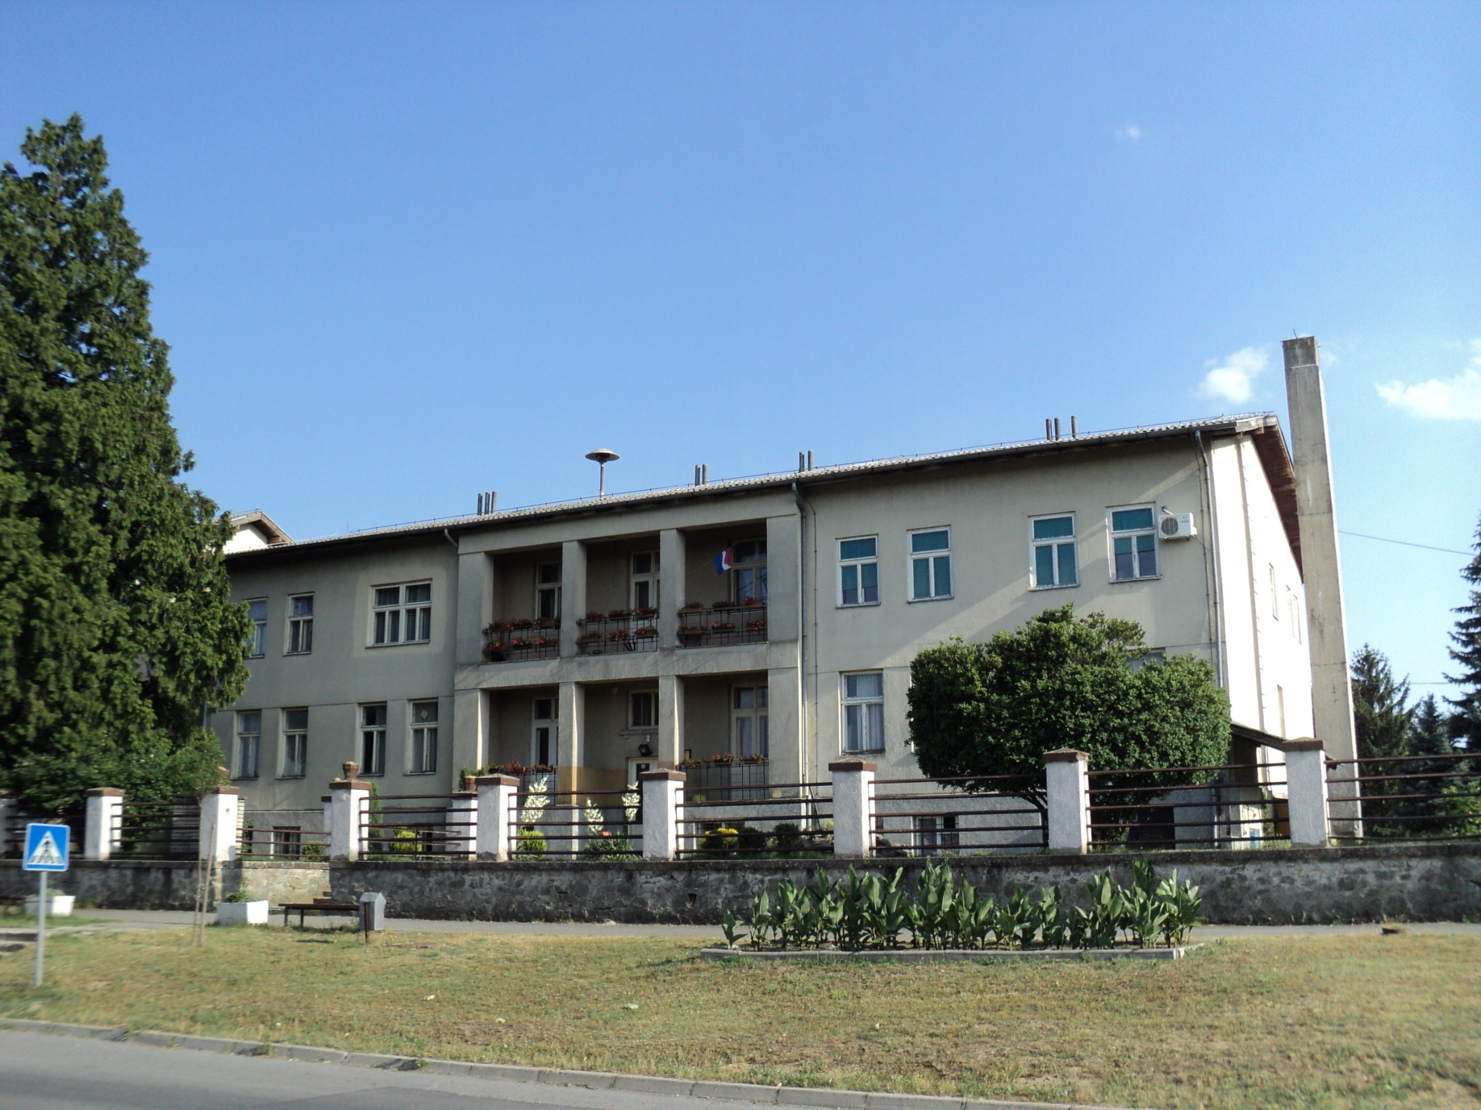

Slide 4
Our school consists of complex of old building, new building and special workshops
It is attended by 456 students
It has 52 teachers put in 21 sections
Unsere Schule besteht aus einen Komplex ,der von den alten Gebäude, neun Gebäude und aus einer Werksatt gemacht ist. Die Werkstatt ist ganz wichtig für einige speziellen Schulabteilungen
Unsere Schule besteht aus 456 Schüler, 52 Lehrer und 21 Abteilungen

Slide 5
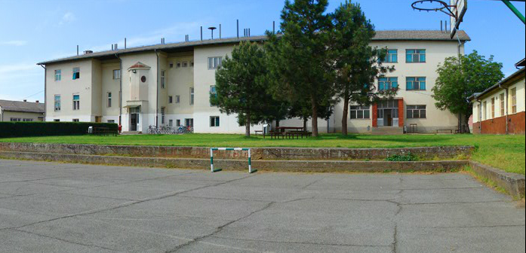

Slide 6
Educational sectors in our school:
comprehensive school
economy
agriculture
Engineering
Einige Bildungen in unserer Schule :
Gymnasium
Wirtschaft
Landwirtschaft
Ingenieurwesen

Slide 7
Students in our school are very successful, and they attend competitons on country level. Some of numerous subjects: Geography, History, Biology, Mathematics, Latin, etc.
Unsere Schüler sind sehr erfolgreich und sie machen an Wettbewerbe in dem ganzen Land mit. Einige zahlreiche Fächer sind : Erdkunde, Geschihte, Biologie, Mathematik, Latein usw.

Slide 8
Every year in May, our school organizes an event with which it celebrates its school day
All performances are performed by students and teachers
School orchestra and choir, school play
Jedes Jahr im Mai feiert unsere Shule ihren Tag und dann organiziert sie eine Show.
Alle Aufführungen sind von den Schüler und Lehrer ausgeführt.
Schul Orchester und Singer und Schulaufführung

Slide 9
